Slide 1
Tomcat架构剖析
姓名：郑伟强
时间：2017-09

Slide 2



目录
总体结构
启动和关闭
请求处理流程
核心组件

Slide 3
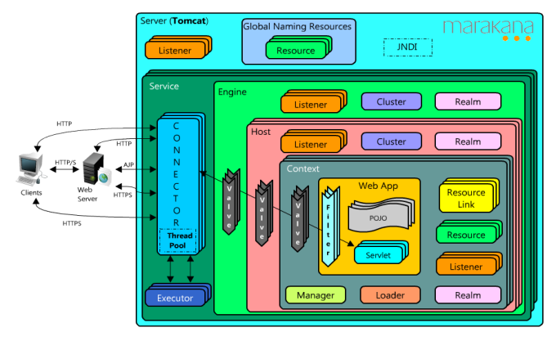
总体结构

Slide 4
总体结构
Server
Server代表整个Catalina servlet容器。在server.xml配置文件中必须是顶层元素且唯一，给它配置的属性代表整个容器的属性。默认实现：org.apache.catalina.core.StandardServer
service
Service 只是在 Connector 和 Container 外面多包一层，把它们组装在一起，向外面提供服务，一个 Service 可以设置多个 Connector，但是只能有一个 Container 容器。
Connector
我们将 Tomcat 中 Connector、Container 作为一个整体比作一对情侣的话，Connector 主要负责对外交流，可以比作为 Boy
Engine
处理引擎(Engine)代表一个Service所属的请求处理机，它接受所有连接器传递过来的客户端请求，将处理结果返回给连接器，由连接器将最终响应返回给客户端。

Slide 5
总体结构
Host
代表一个虚拟主机，每个虚拟主机和某个网络域名（Domain Name）相匹配。
应用四层容器
Container 是容器的父接口，所有子容器都必须实现这个接口，Container 容器的设计用的是典型的责任链的设计模式，它有四个子容器组件构成，分别是：Engine、Host、Context、Wrapper，这四个组件不是平行的，而是父子关系，Engine 包含 Host,Host 包含 Context，Context 包含 Wrapper， 一个 Servlet class 对应一个 Wrapper 。根据配置文件$CATALINA_HOME/conf/web.xml和$WebApp /Web-INF/web.xml载入Servlet类。

Slide 6
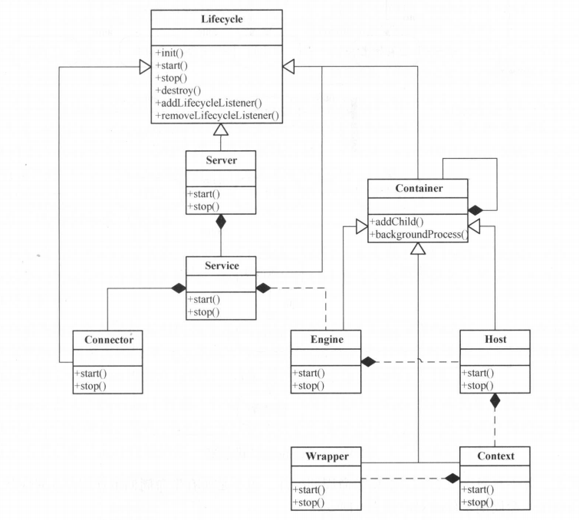
启动和关闭
Lifecycle接口&tomcat生命周期

Slide 7
启动和关闭
启动流程

Slide 8
启动和关闭
关闭方式
Telnet连接到8005端口输入SHUTDOWN命令即可。
直接调用shutdown.bat文件，关闭钩子
当关闭的时候，虚拟机会有以下两个步骤：
1. 虚拟机启动所有注册的关闭钩子。关闭钩子是实现在Runtime上面注册的线程。所有的关闭钩子会被同时执行直到完成。
2. 虚拟机调用所有的未被调用的finalizers

Slide 9
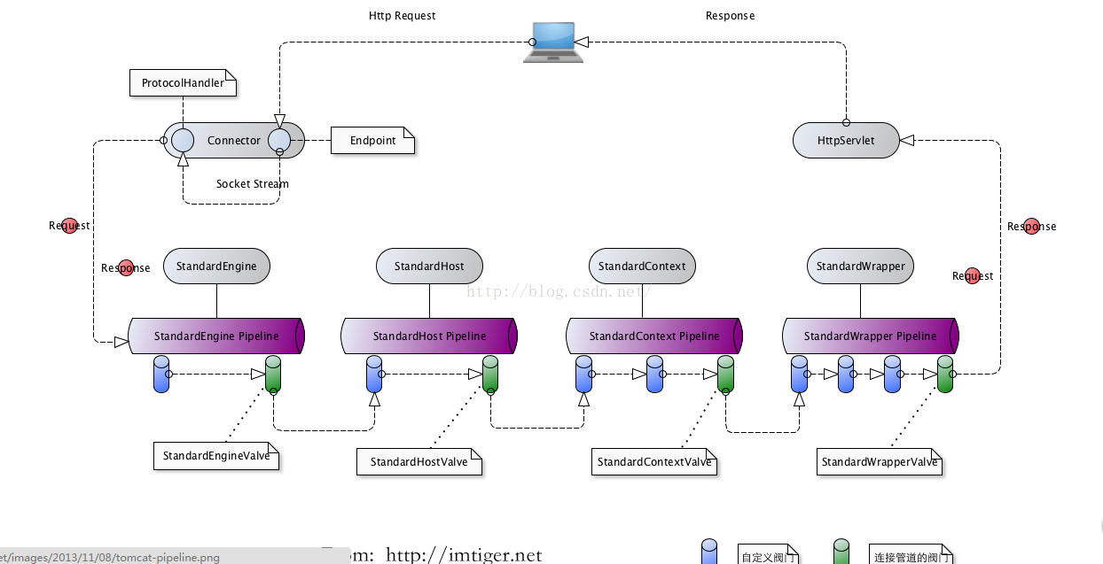
请求的处理流程
总体处理流程

Slide 10
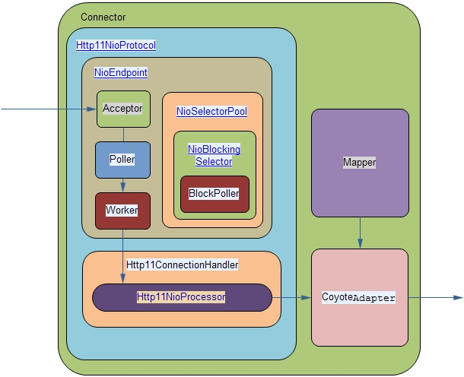
请求的处理流程
Connector结构模型

Slide 11
请求处理流程
同步IO模型

Slide 12
请求的处理流程
多路复用IO模型

Slide 13
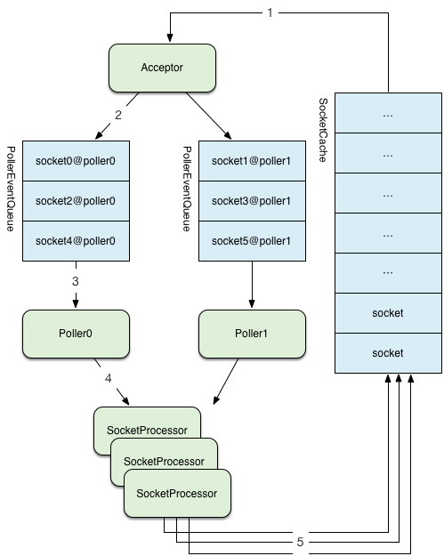
请求处理流程
NIO模型处理数据流
如图所示，是一个典型的请求处理过程。其中绿色代表线程，蓝色代表数据。
Acceptor线程接受请求，从socketCache里面拿出socket对象（没有的话会创建，缓存的目的是避免对象创建的开销），
Acceptor线程标记好Poller对象，组装成PollerEvent，放入该Poller对象的PollerEvent队列
Poller线程从事件队列里面拿出PollerEvent，将其中的socket注册到自身的selector上，
Poller线程等到有读写事件发生时，分发给SocketProcessor线程去实际处理请求
SocketProcessor线程处理完请求，socket对象被回收，放入socketCache

Slide 14
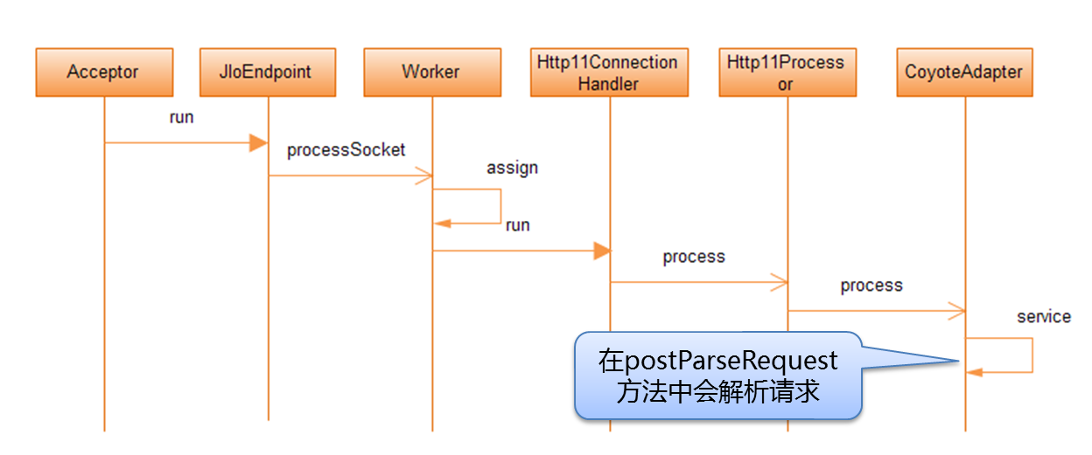
请求处理流程
Connector的处理流程

Slide 15
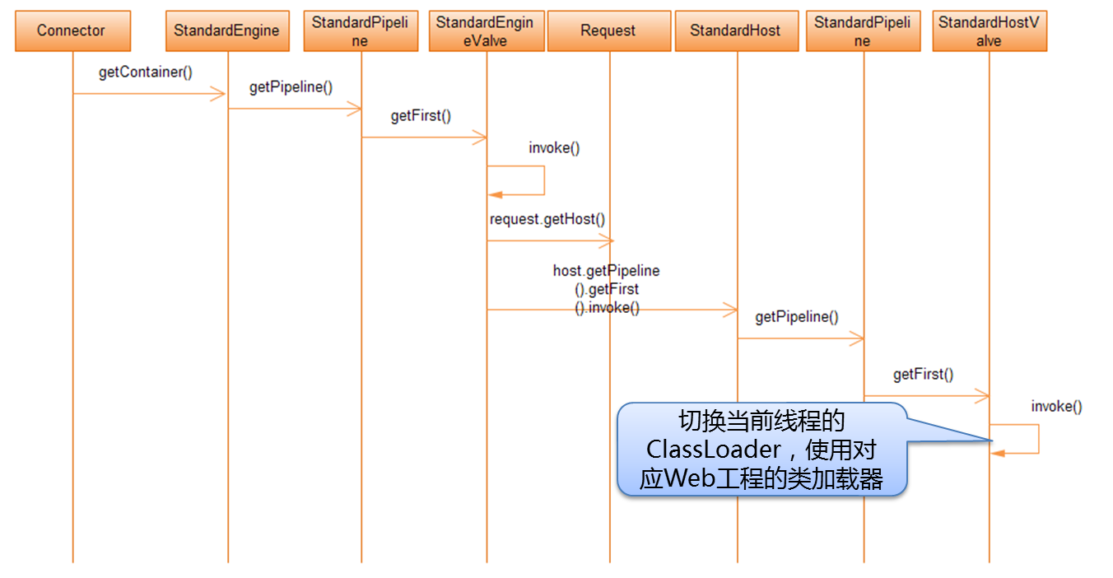
请求处理流程
Container的处理流程

Slide 16
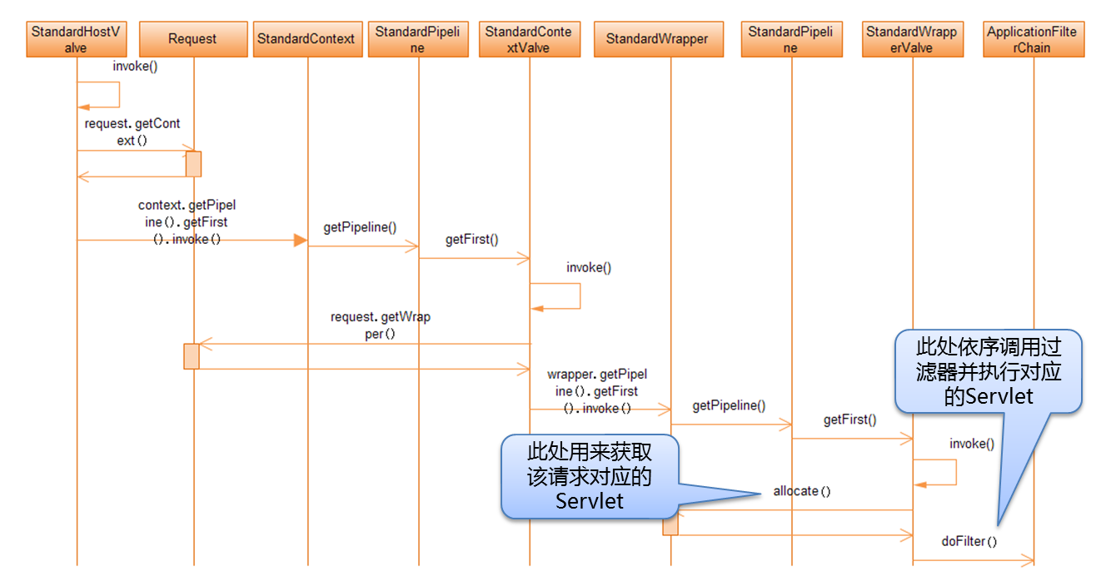
请求处理流程
Container的处理流程

Slide 17
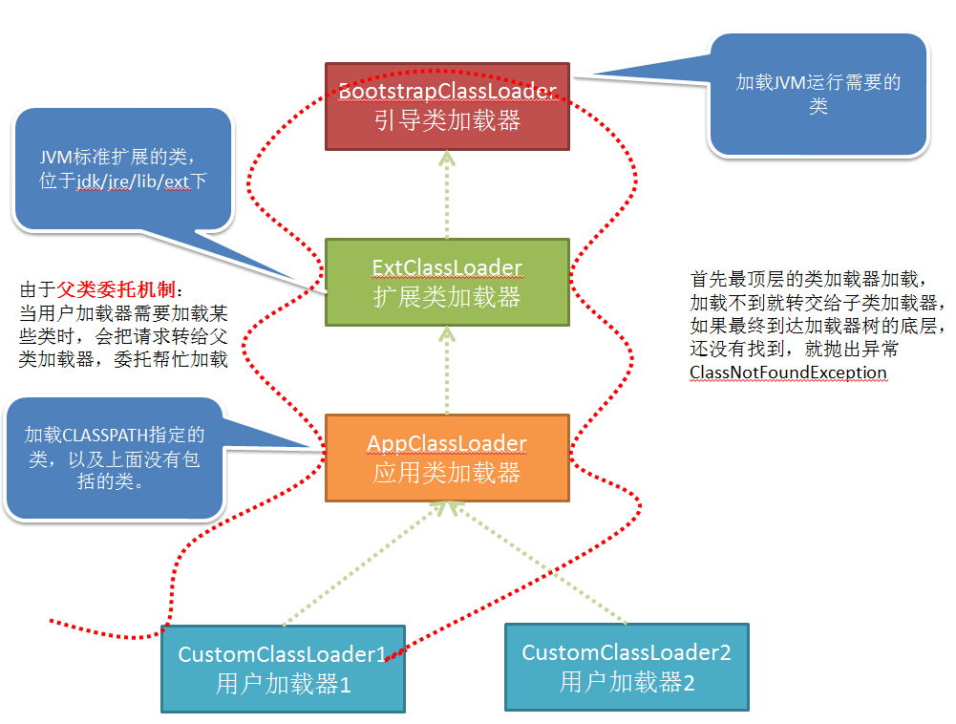
核心组件
类加载器 JAVA自身双亲委托模型
Notes:
双亲委派模型的工作过程是：如果一个类加载器收到了类加载的请求，它首先不会自己去尝试加载这个类，而是把这个请求委派给父类加载器去完成，每一个层次的类加载器都是如此，因此所有的加载请求最终都应该传送到顶层的启动类加载器中，只有当父加载器反馈自己无法完成这个加载请求（它的搜索范围中没有找到所需的类）时，子加载器才会尝试自己去加载。

Slide 18
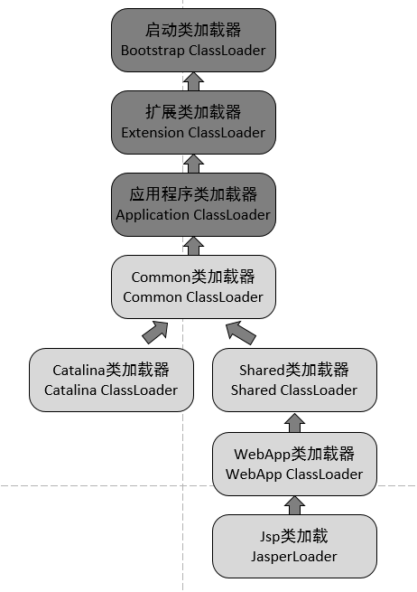
核心组件
类加载器 Tomcat类加载模型
CommonClassLoader、CatalinaClassLoader、SharedClassLoader和WebappClassLoader则是Tomcat自己定义的类加载器，它们分别加载/common/*、/server/*、/shared/*和/WebApp/WEB-INF/*中的Java类库。其中WebApp类加载器和Jsp类加载器通常会存在多个实例，每一个Web应用程序对应一个WebApp类加载器，每一个JSP文件对应一个Jsp类加载器。
从图中的委派关系中可以看出，CommonClassLoader能加载的类都可以被Catalina ClassLoader和SharedClassLoader使用，而CatalinaClassLoader和Shared ClassLoader自己能加载的类则与对方相互隔离。WebAppClassLoader可以使用SharedClassLoader加载到的类，但各个WebAppClassLoader实例之间相互隔离。而JasperLoader的加载范围仅仅是这个JSP文件所编译出来的那一个.Class文件，它出现的目的就是为了被丢弃：当Web容器检测到JSP文件被修改时，会替换掉目前的JasperLoader的实例，并通过再建立一个新的Jsp类加载器来实现JSP文件的HotSwap功能。

Slide 19
核心组件
实现热部署
应用共享
当jar包或者类有变化时自动载入；WebAppLoader启动了一个线程，每15s会检查加载的文件时间戳，看是否被修改过，如果发现被修改过则重新加载。
部署在同一个Web容器上的两个Web应用程序所使用的Java类库可以互相共享。
隔离
支持JSP
部署在同一个Web容器上的两个Web应用程序所使用的Java类库可以实现相互隔离，并且Web容器需要尽可能地保证自身安全不受部署的Web应用程序影响。
JSP文件由于其纯文本存储的特性，终要编译成Java Class才能由虚拟机执行

Slide 20
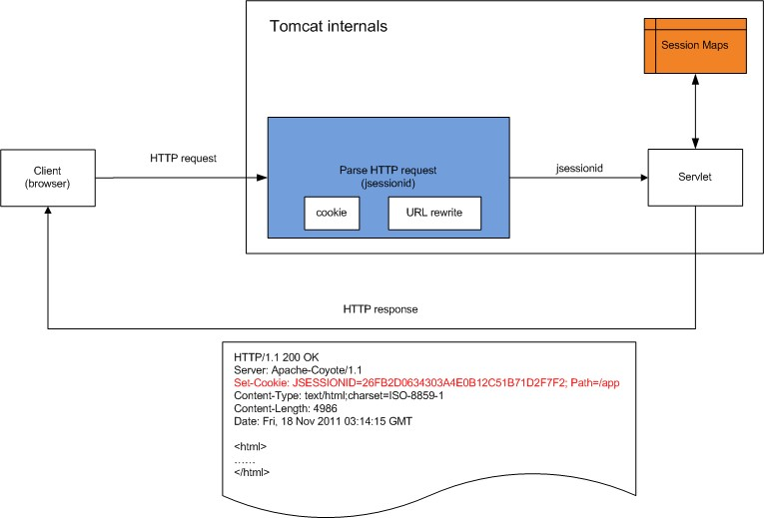
核心组件
Session管理器

Slide 21
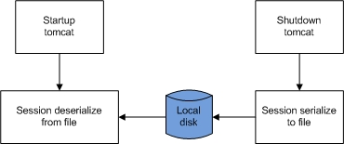
核心组件
Session管理器
创建session
注销session：主动注销（主动关闭tomcat）和超时注销（Manager线程定时扫描清除）
持久化及启动加载session

Slide 22
Q&A

